Slide 1

Министерство образования РМ
Портфолио
Куликовой Евгении Анатольевны,
учителя-логопеда
МОУ «Средняя общеобразовательная школа №11»
г. о. Саранск
Дата рождения: 03.12.1999 г.
Профессиональное образование:
МГПУ им. М. Е. Евсевьева по направлению подготовки 44.03.03 Специальное (дефектологическое) образование, направленность (профиль) образовательной программы: Логопедия, диплом 101324 5497838, РН 5701, от 08 июля 2021 г.
МГПУ им. М. Е. Евсевьева по направлению подготовки 44.04.03 Специальное (дефектологическое) образование, направленность (профиль) образовательной программы: Логопедическое сопровождение лиц с нарушением речи, диплом 101334 0230530, РН 6148, от 05 июля 2023 г.
Стаж педагогической работы (по специальности): 4 года
Общий трудовой стаж: 4 года
Наличие квалификационной категории: нет
Дата последней аттестации: нет
Звание: нет

Slide 2
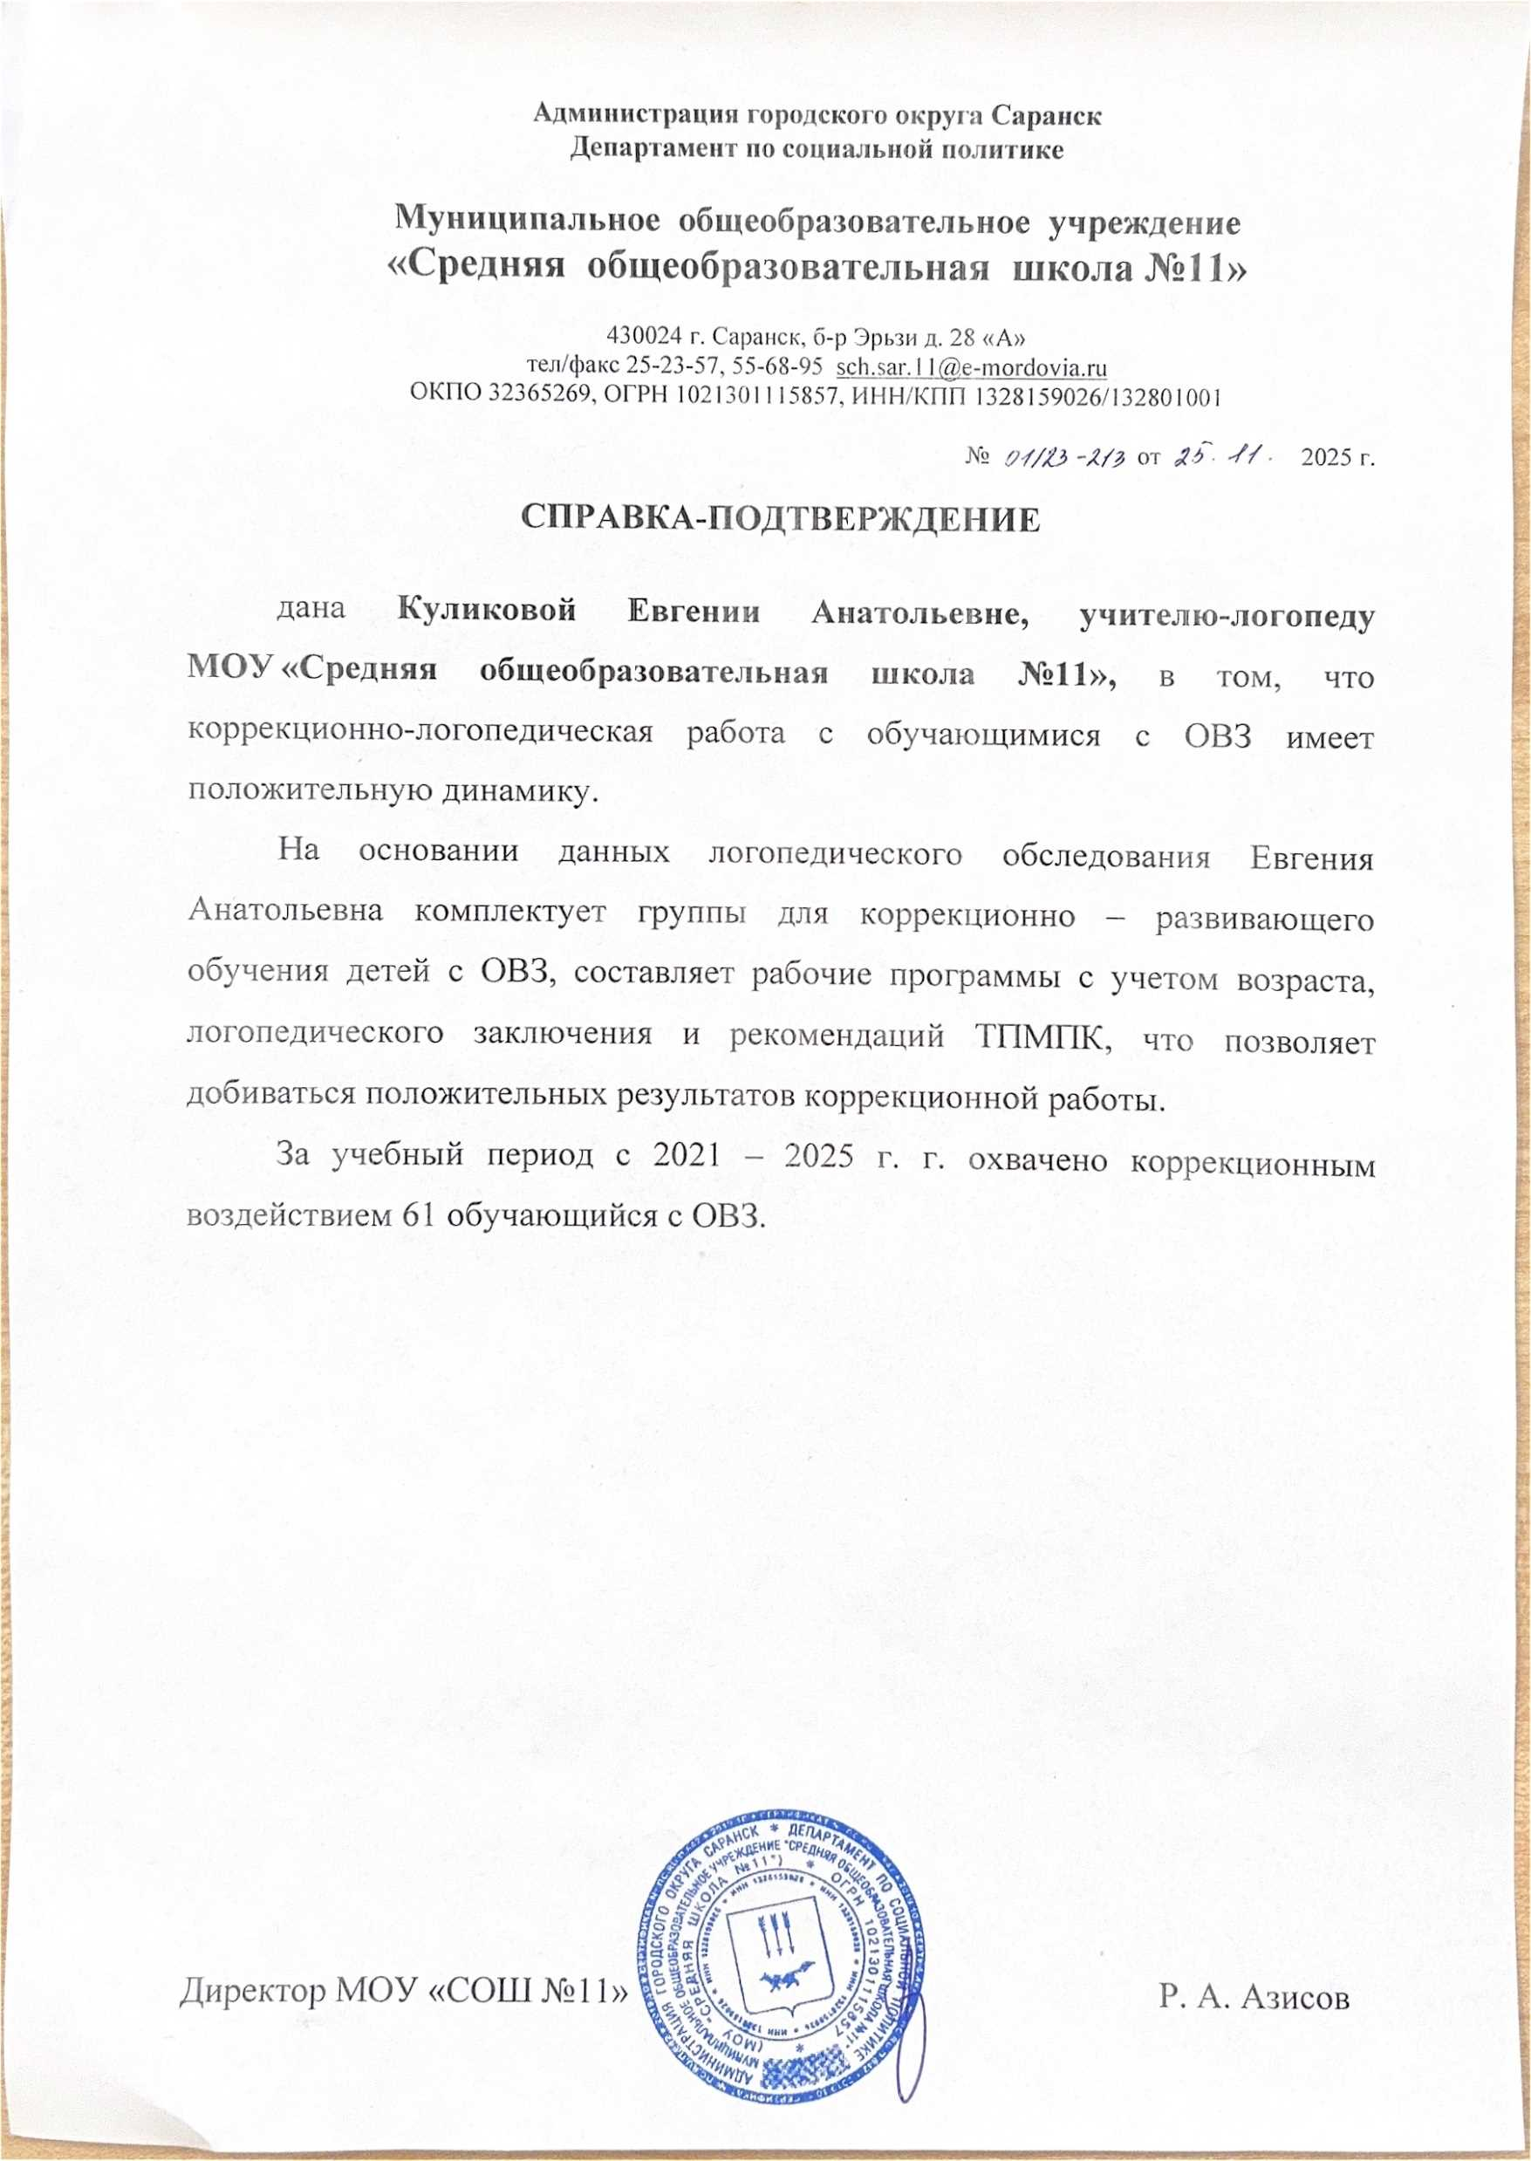
1. Стабильные положительные результаты освоения обучающимися образовательных программ

Slide 3
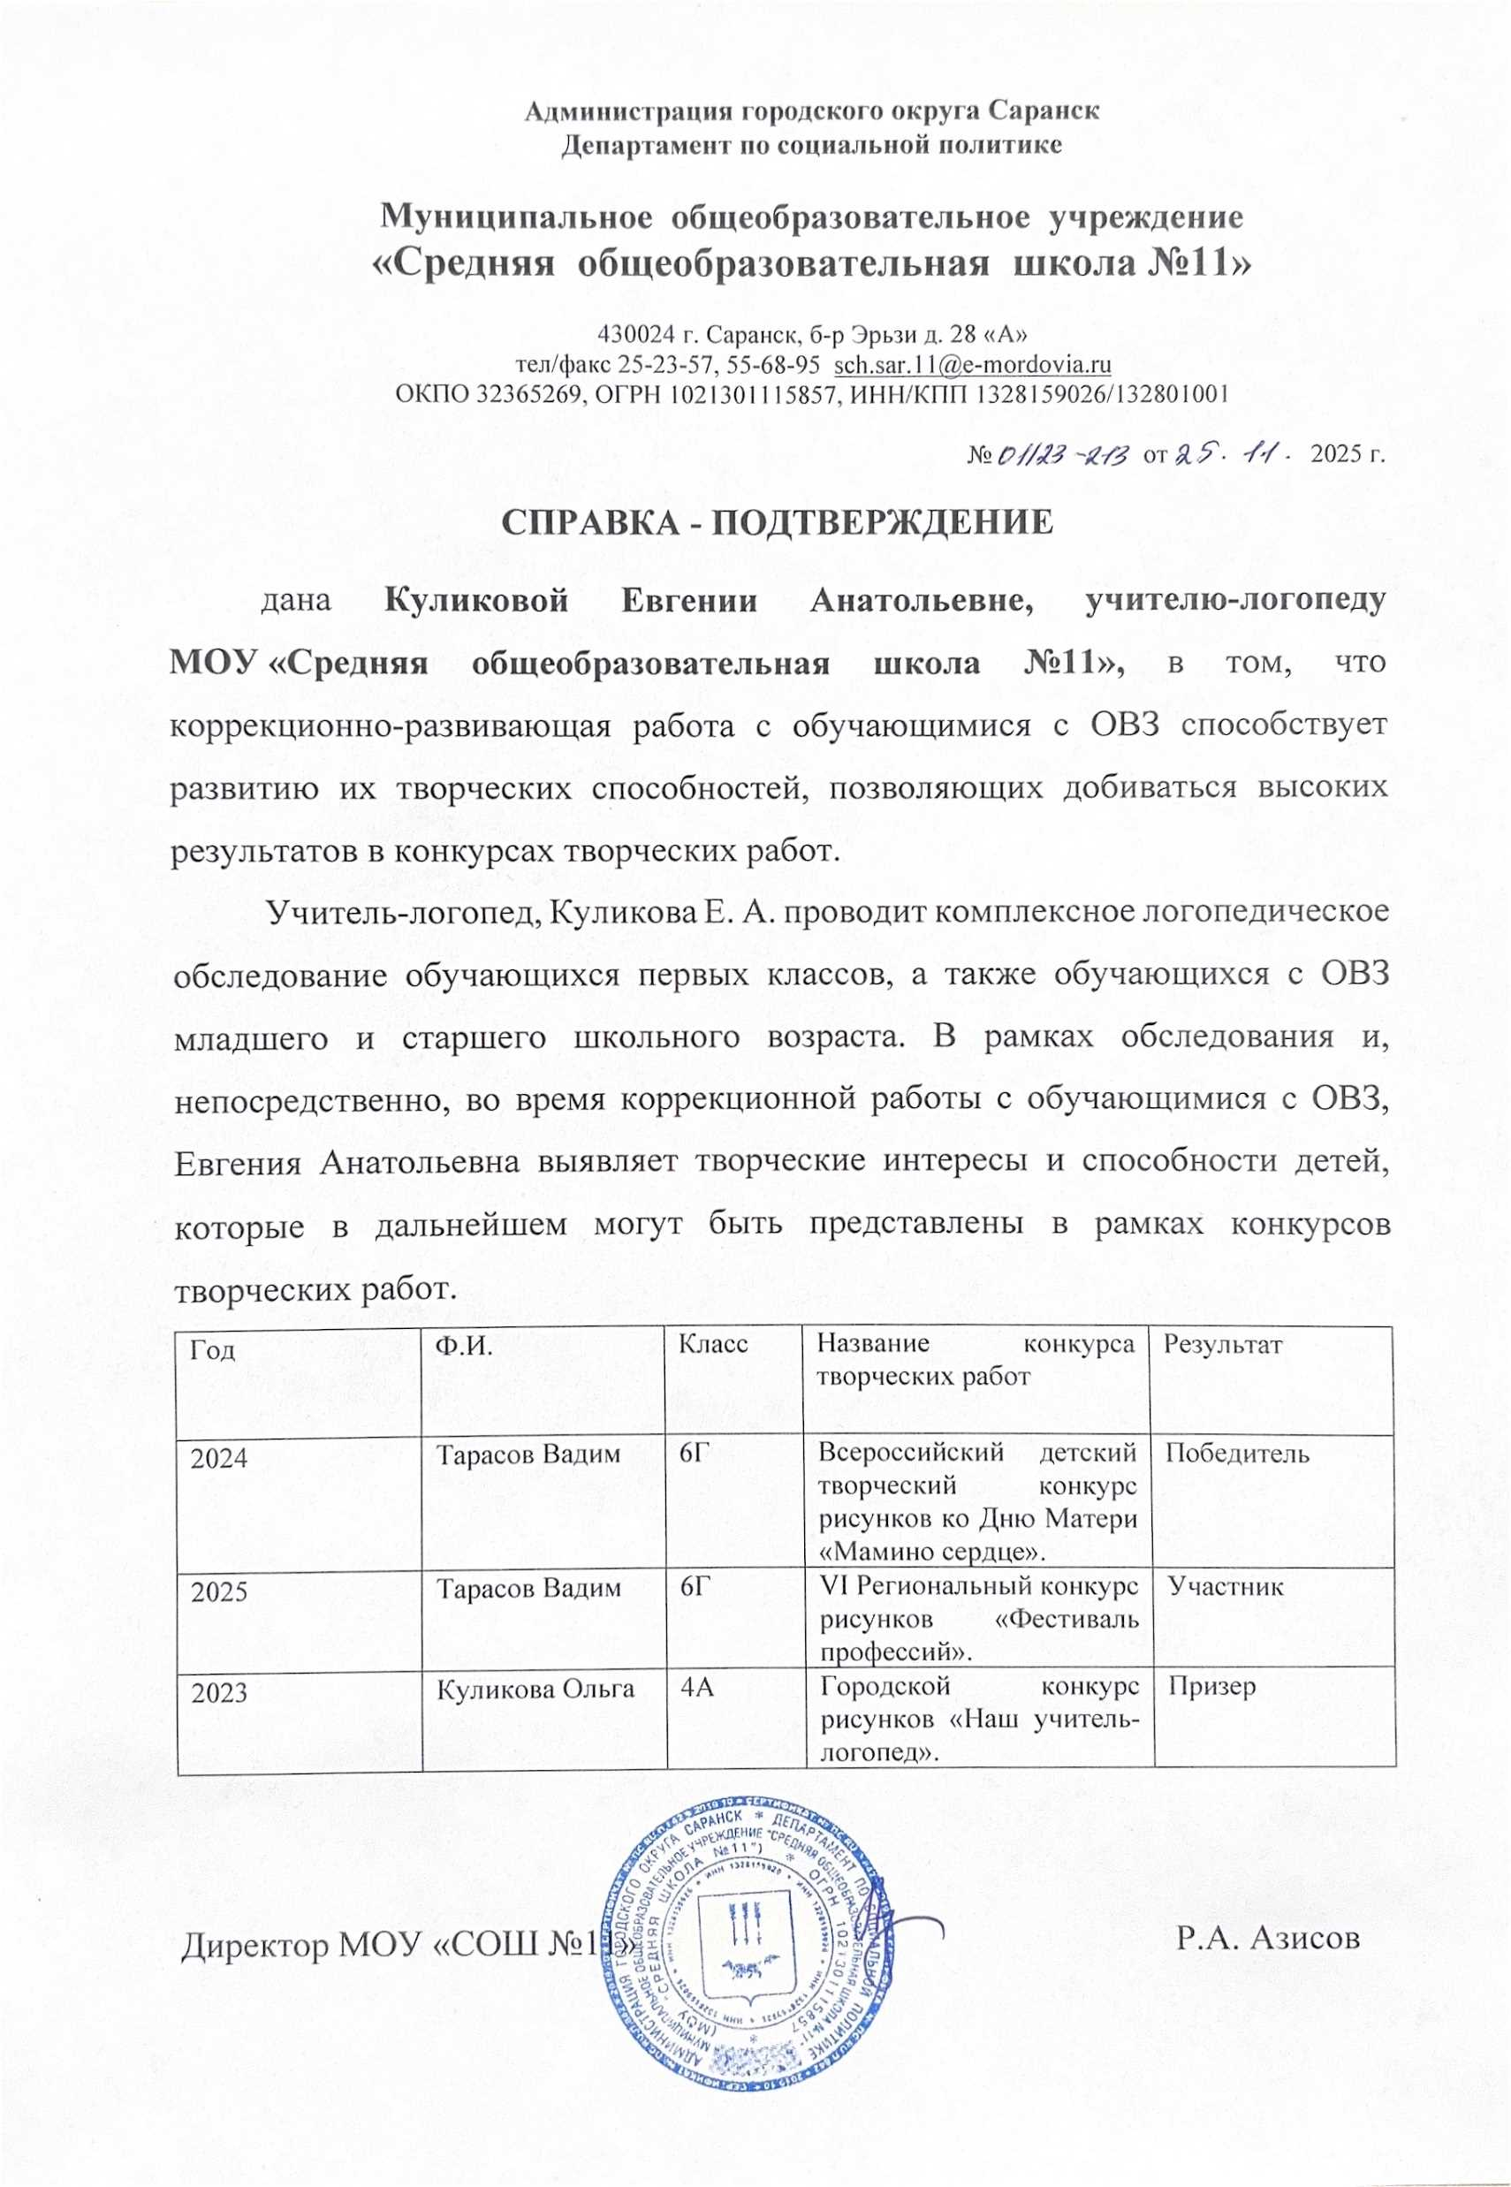
2.Выявление развития у обучающихся способностей к научной (интеллектуальной), творческой, физкультурно-спортивной деятельности

Slide 4


2.Выявление развития у обучающихся способностей к научной (интеллектуальной), творческой, физкультурно-спортивной деятельности

Slide 5
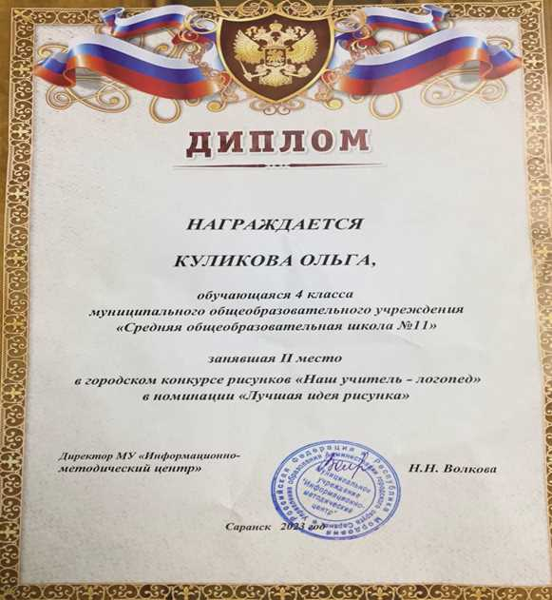

2.Выявление развития у обучающихся способностей к научной (интеллектуальной), творческой, физкультурно-спортивной деятельности

Slide 6
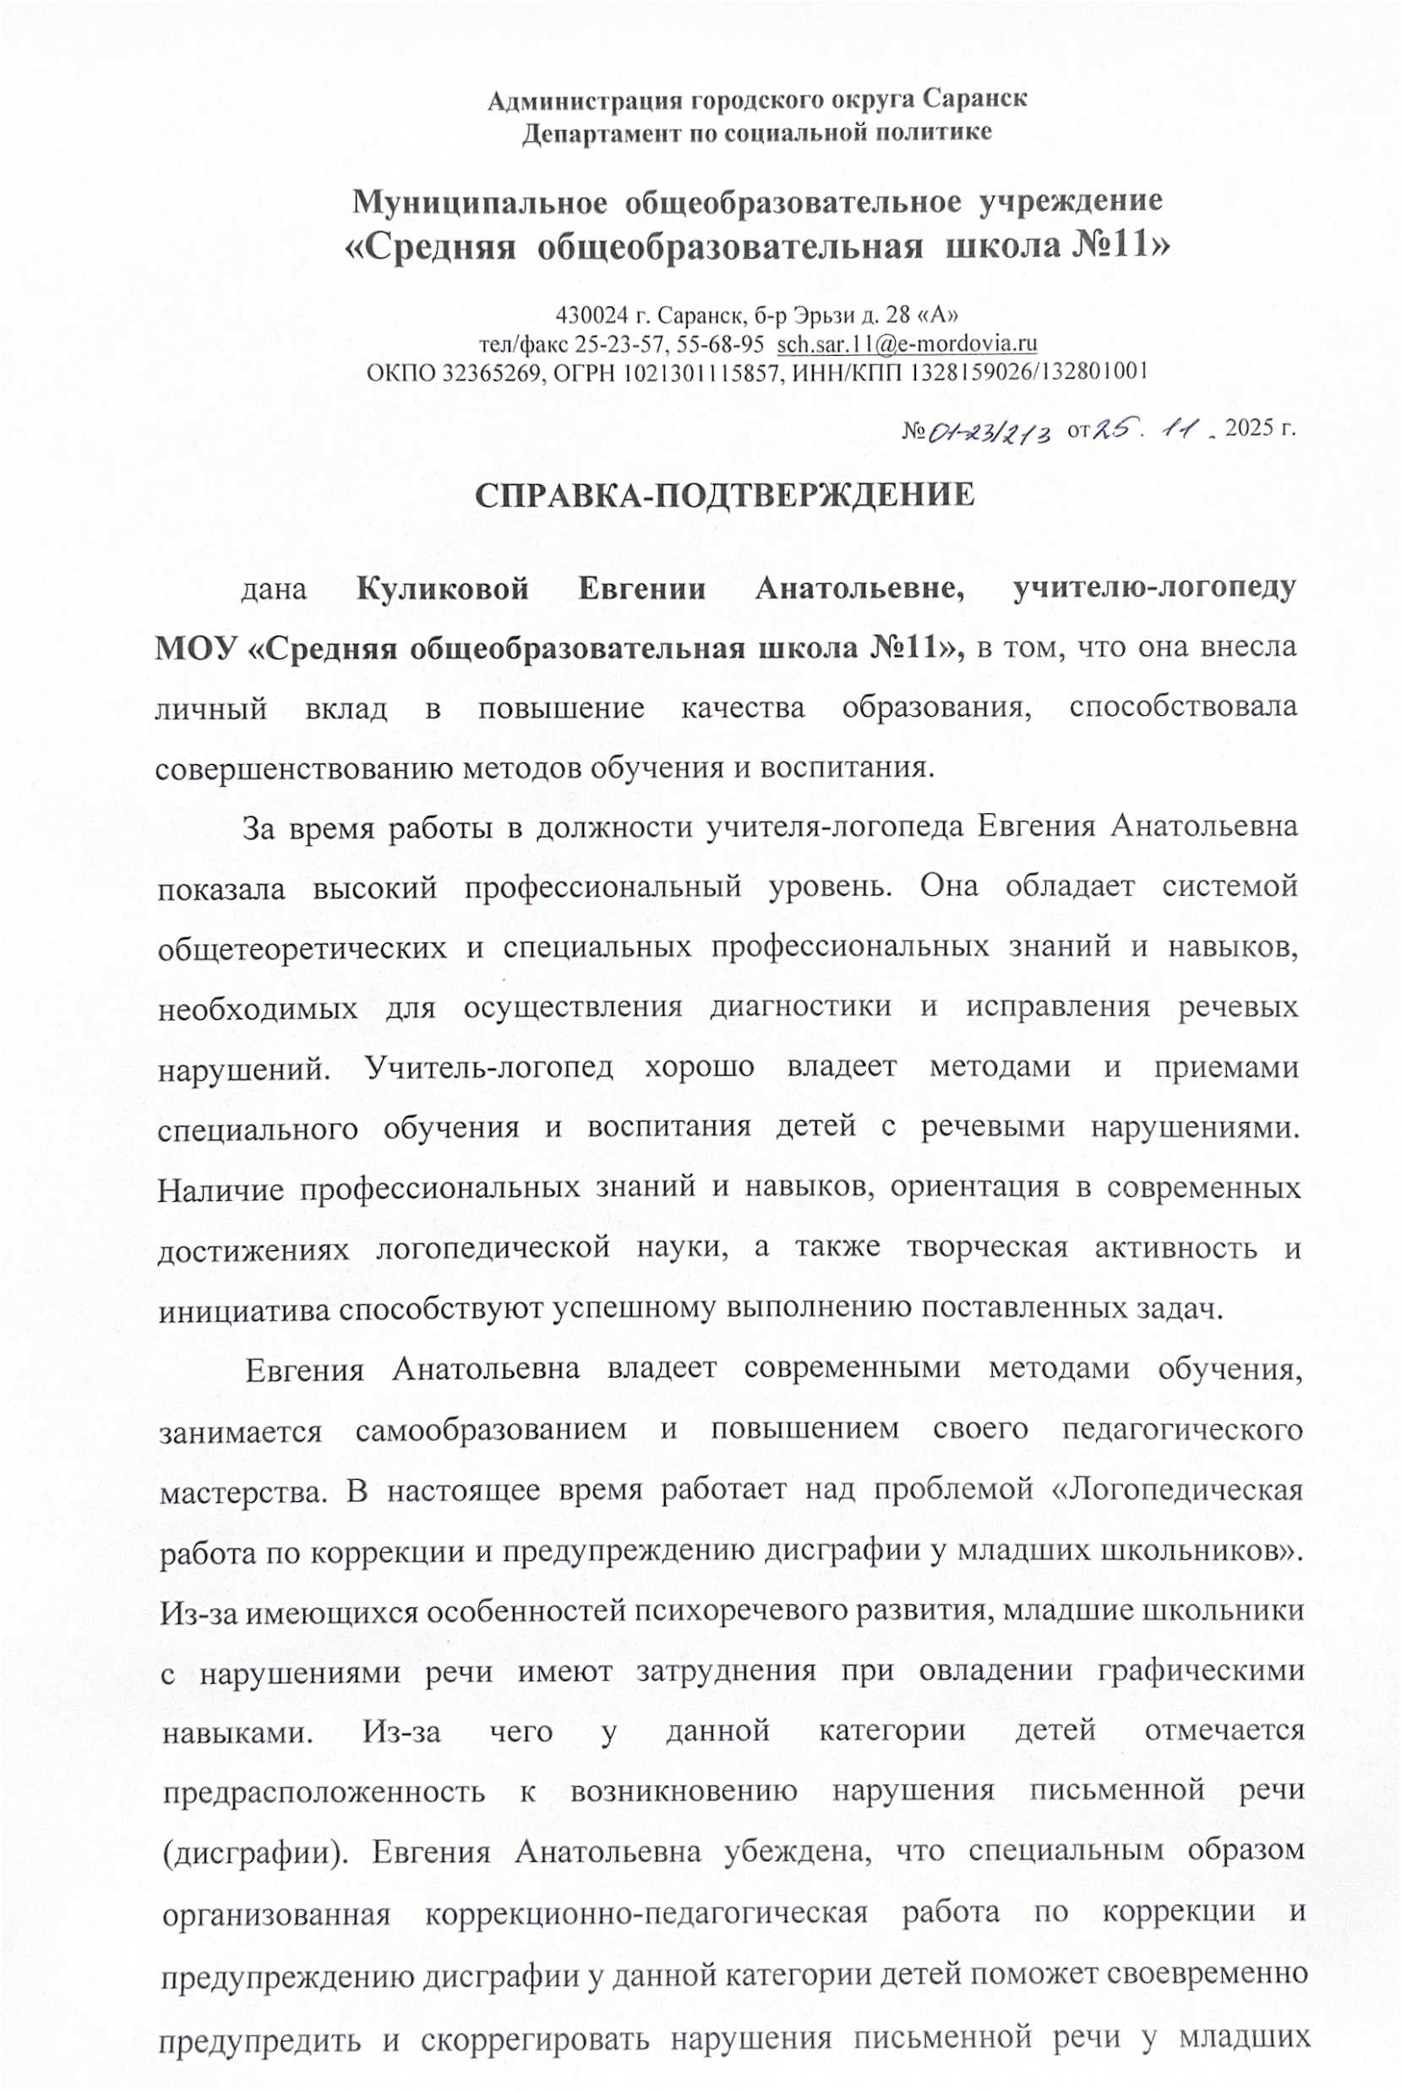
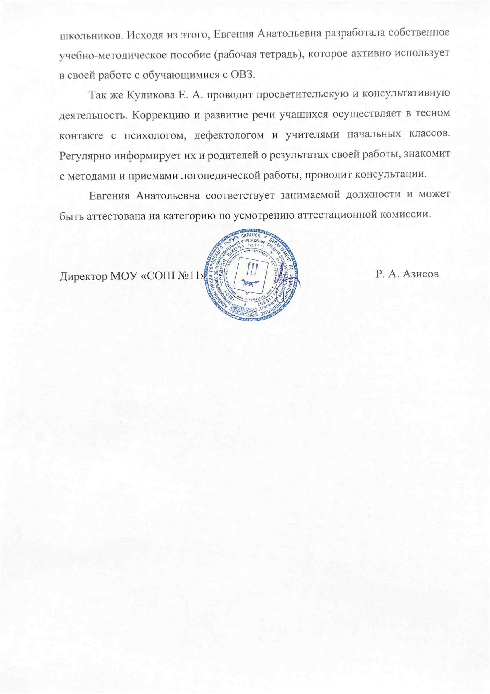
3. Личный вклад в повышение качества образования, совершенствование методов обучения и воспитания

Slide 7
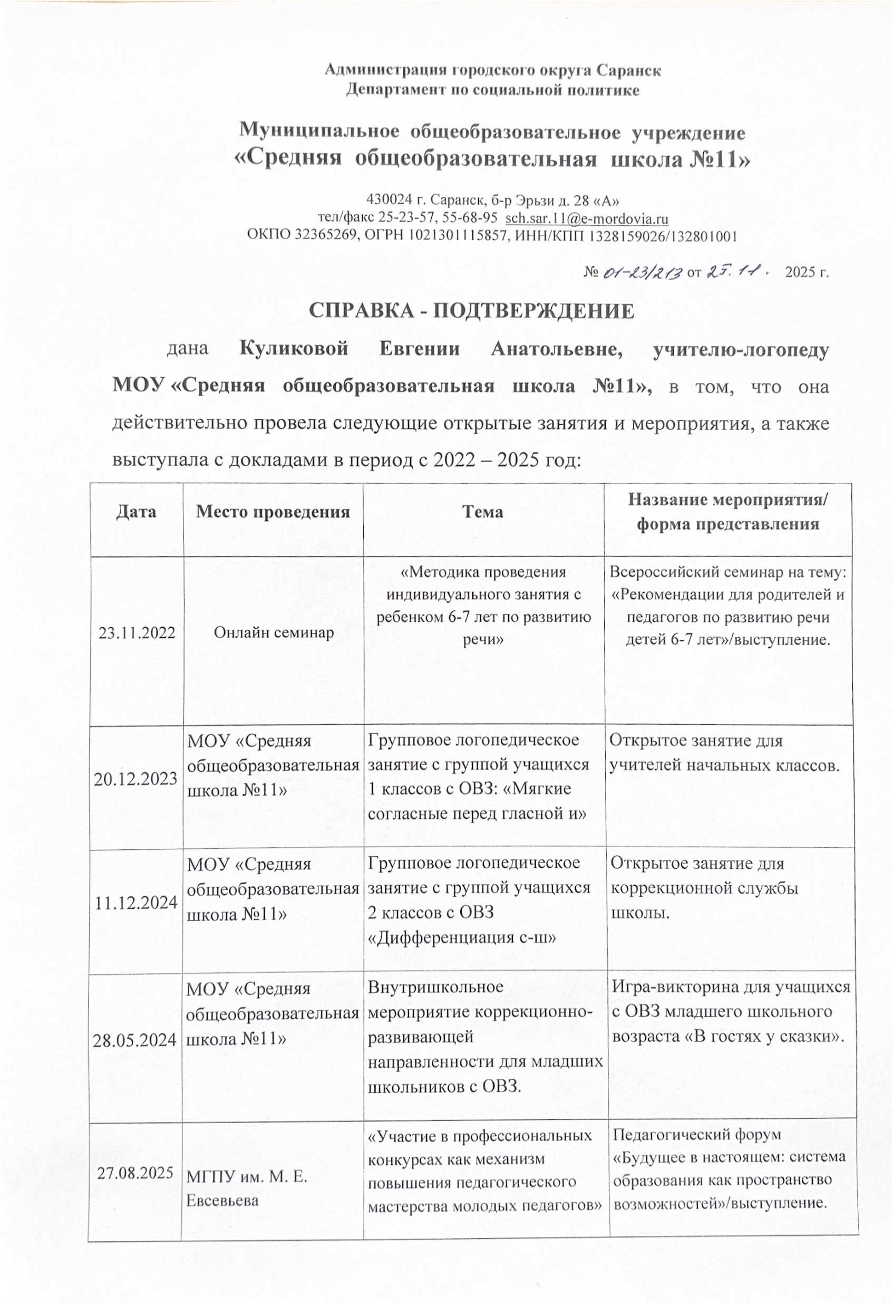
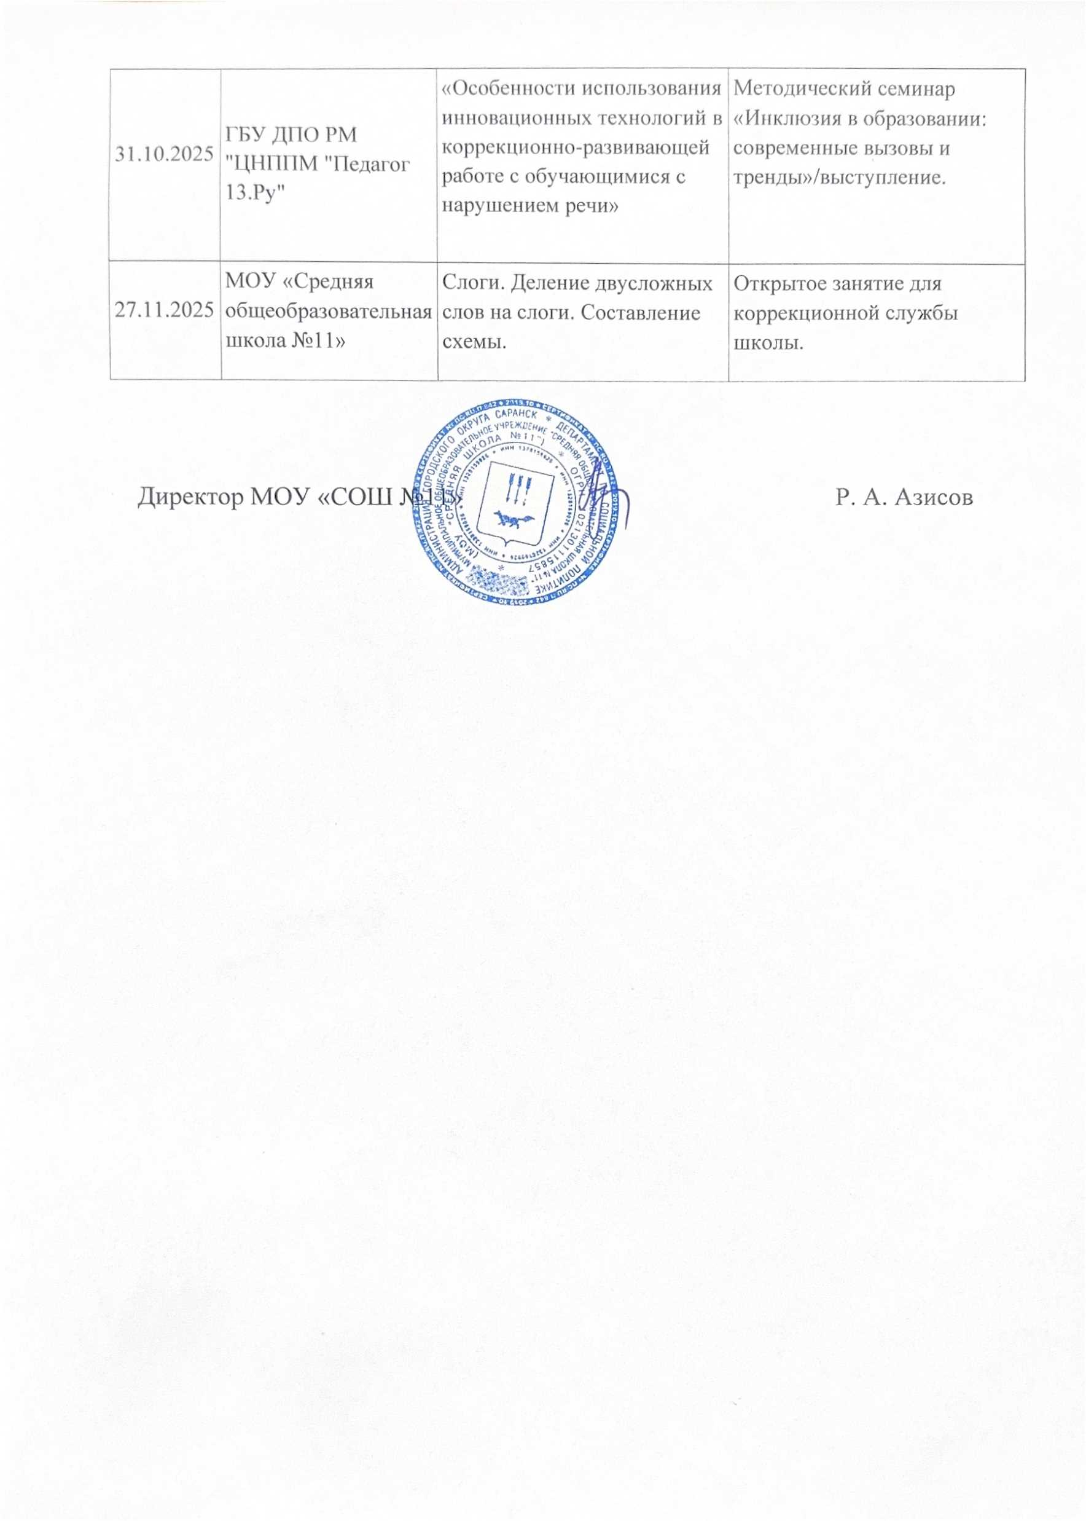
4. Транслирование в педагогических коллективах опыта практических результатов своей профессиональной деятельности

Slide 8
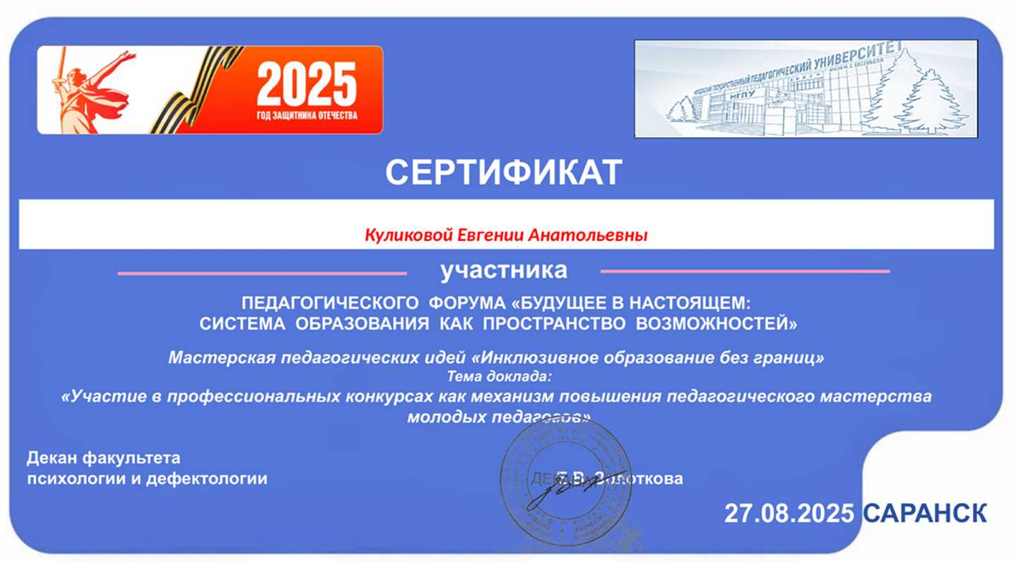
4.Транслирование в педагогических коллективах опыта практических результатов своей профессиональной деятельности

Slide 9

4. Транслирование в педагогических коллективах опыта практических результатов своей профессиональной деятельности

Slide 10


4. Транслирование в педагогических коллективах опыта практических результатов своей профессиональной деятельности

Slide 11
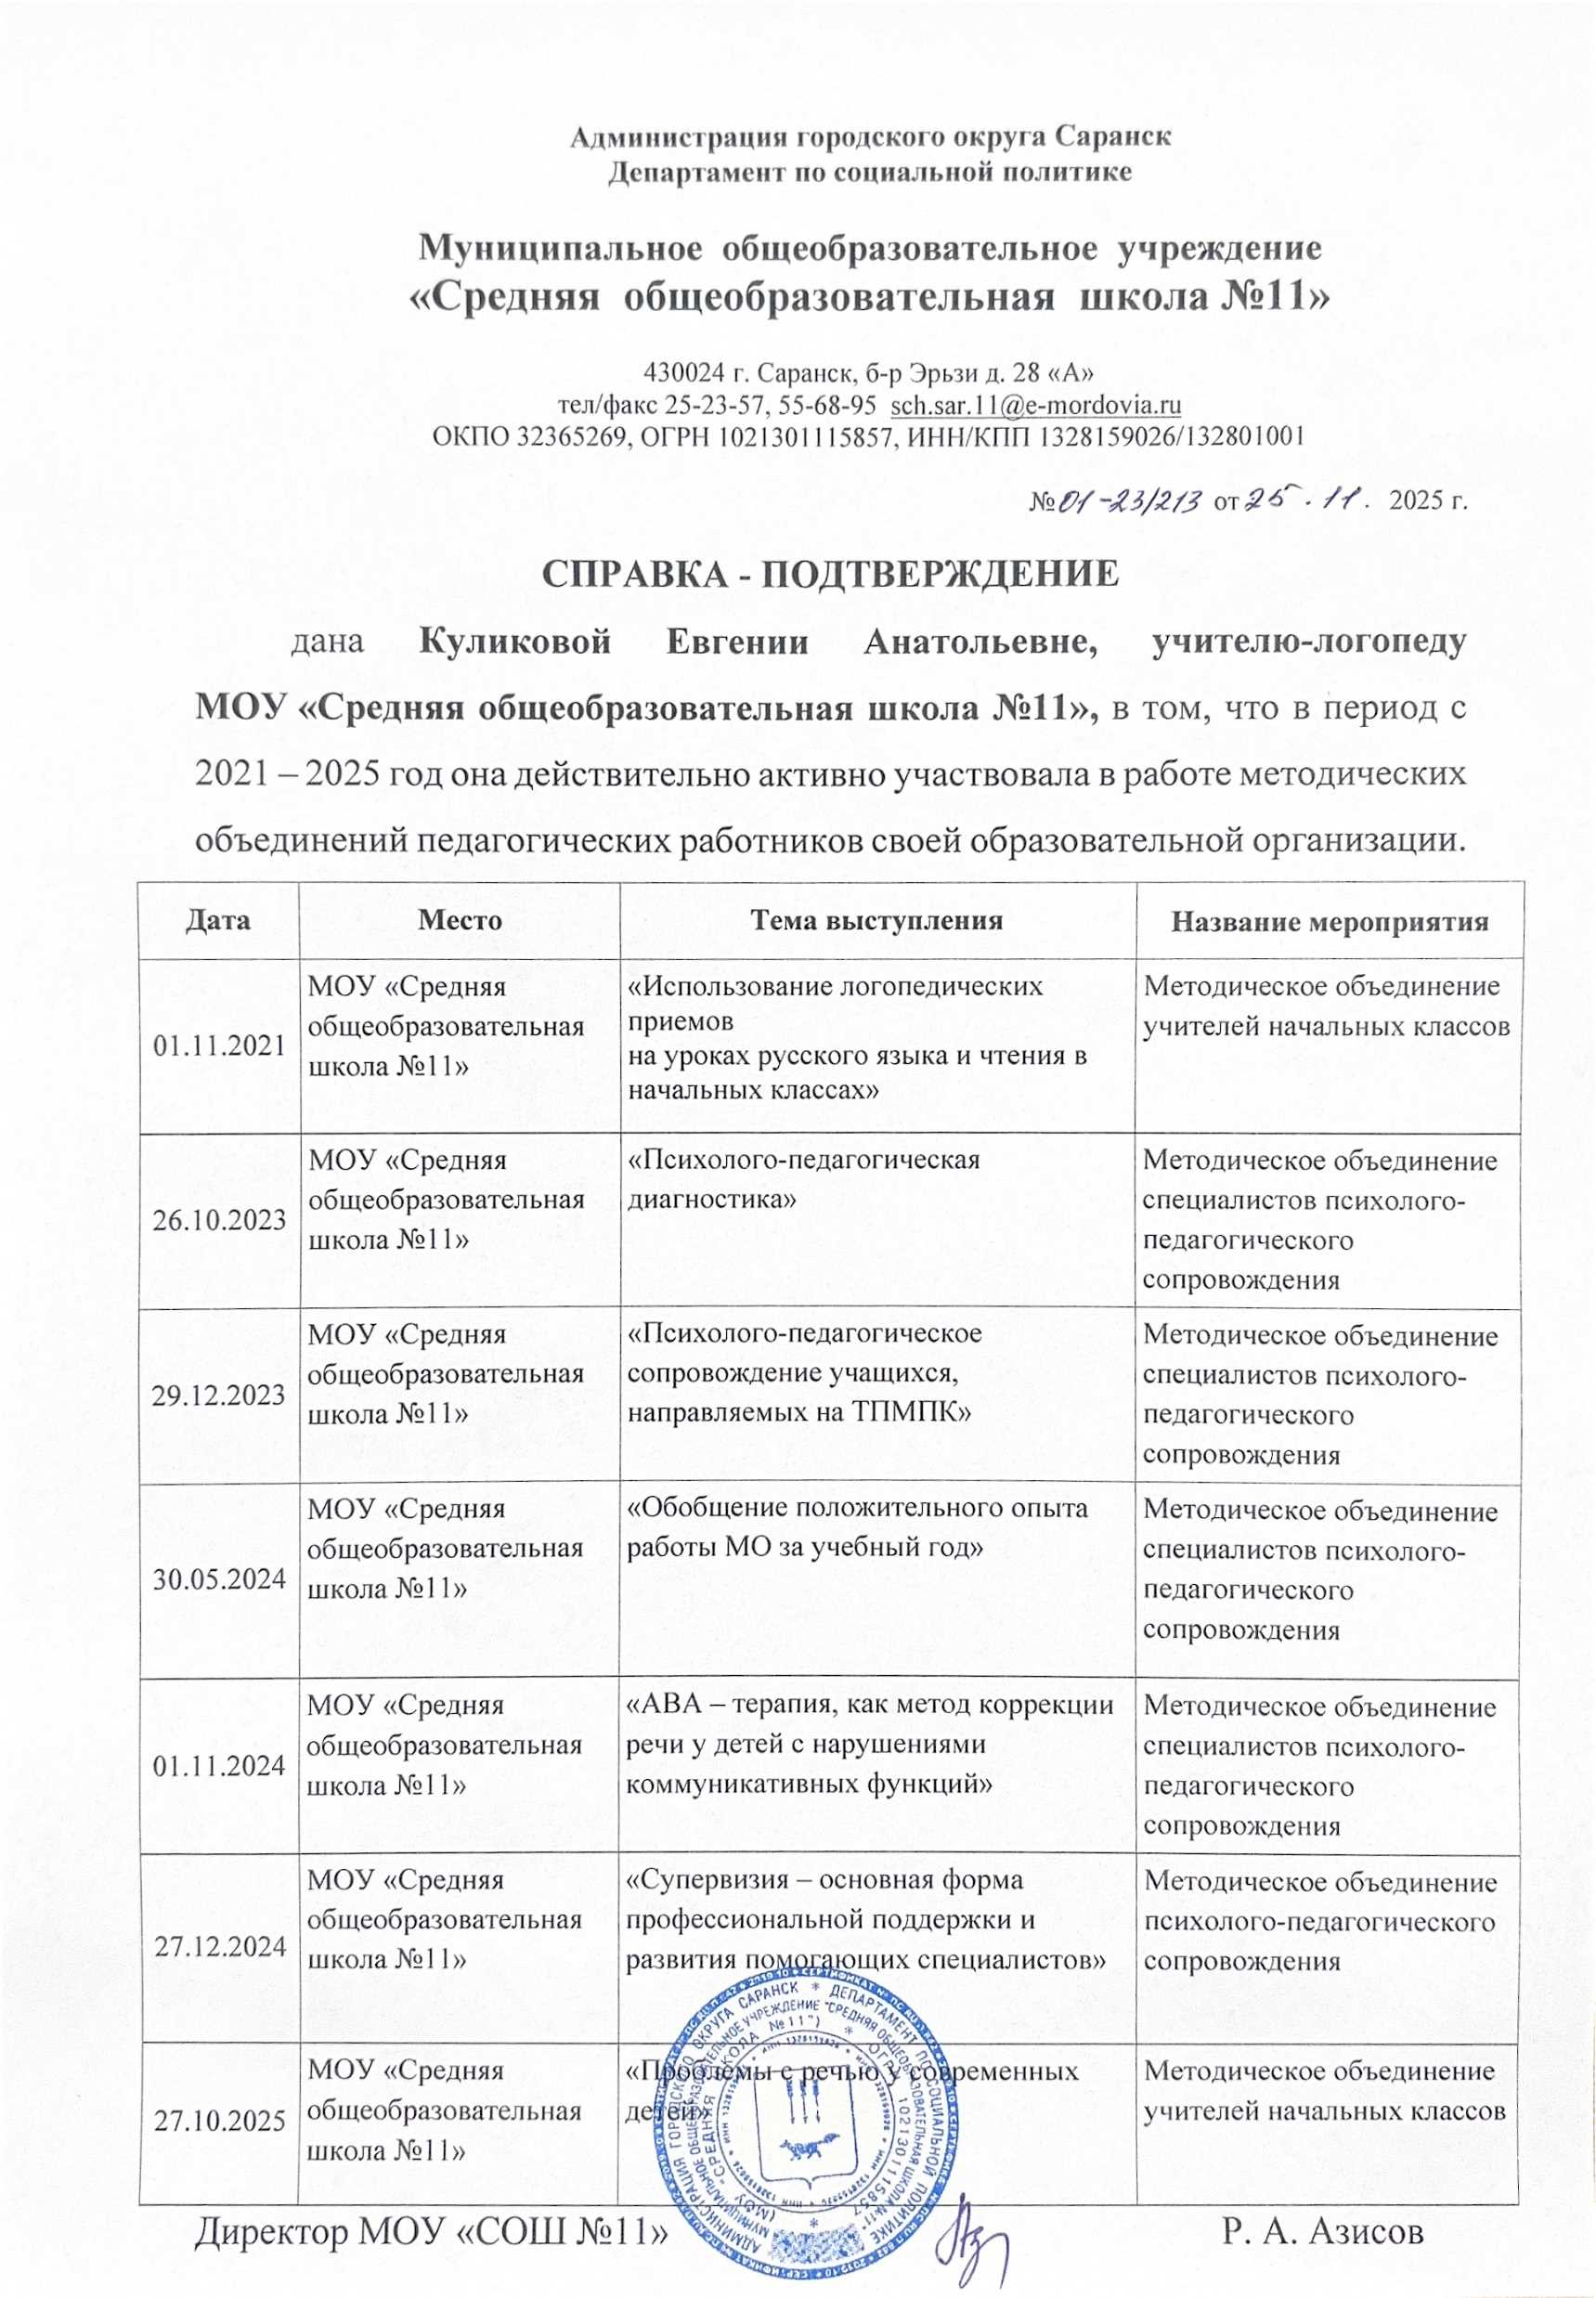
5. Активное участие в работе методических объединений педагогов своей образовательной организации

Slide 12
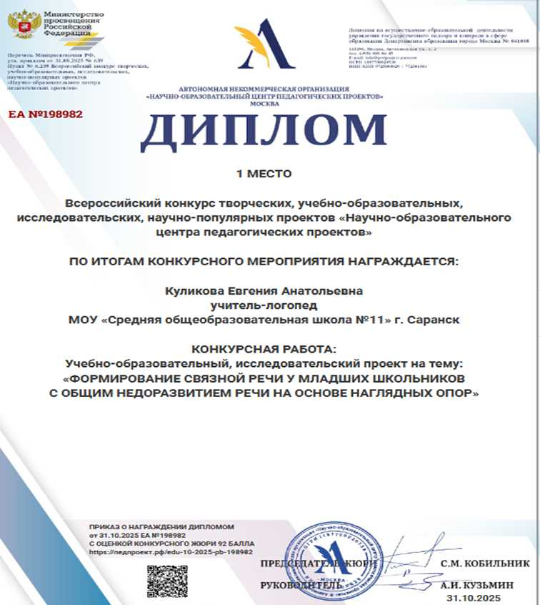


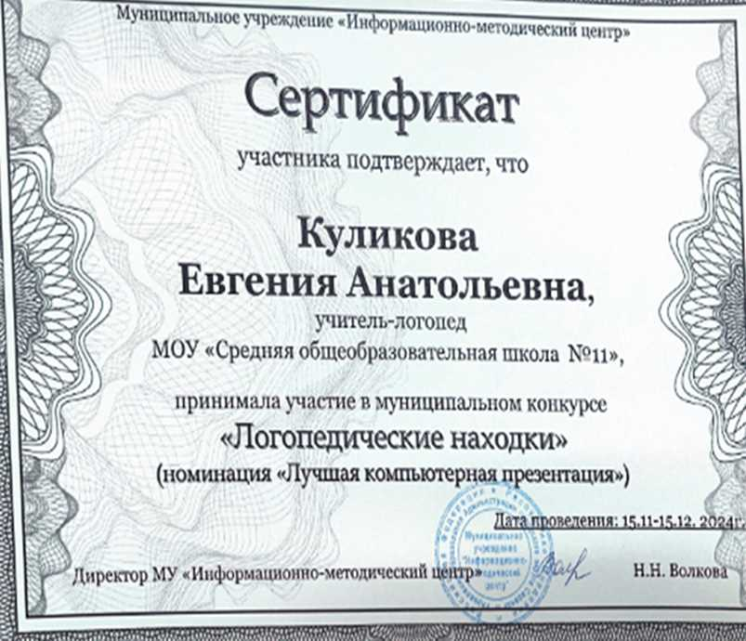
Дополнительная информация

Slide 13


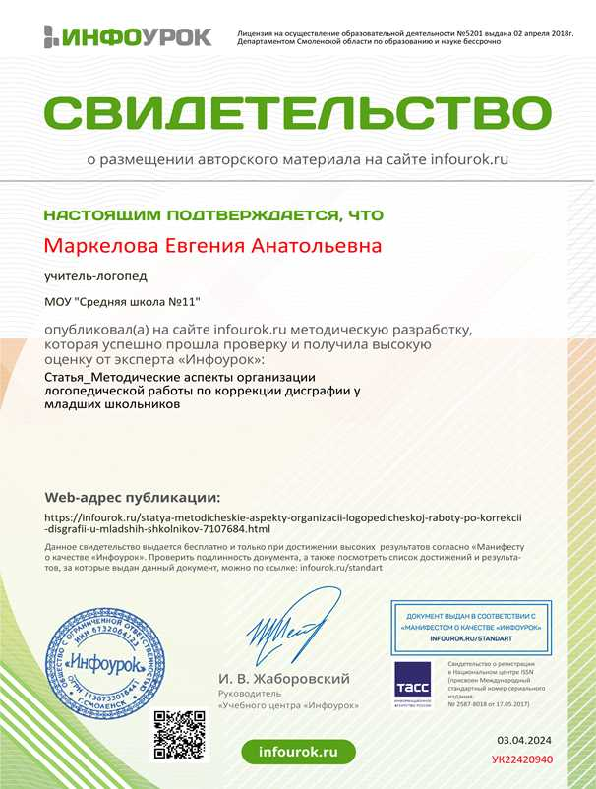
Дополнительная информация
Материалы, прошедшие экспертизу на сайтах, порталах сети Интернет

Slide 14

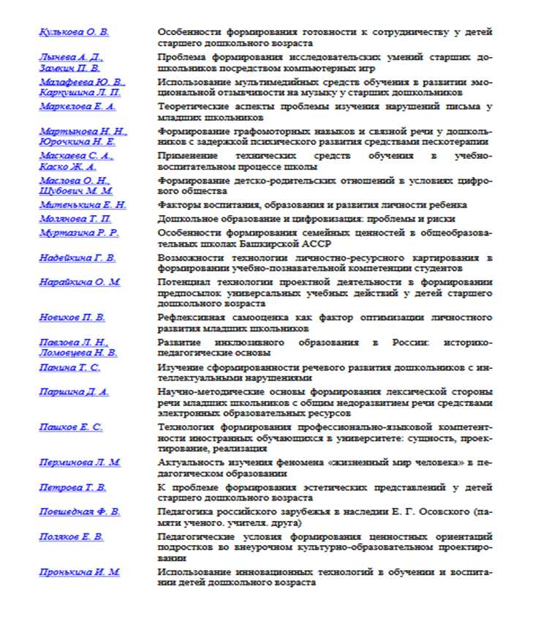
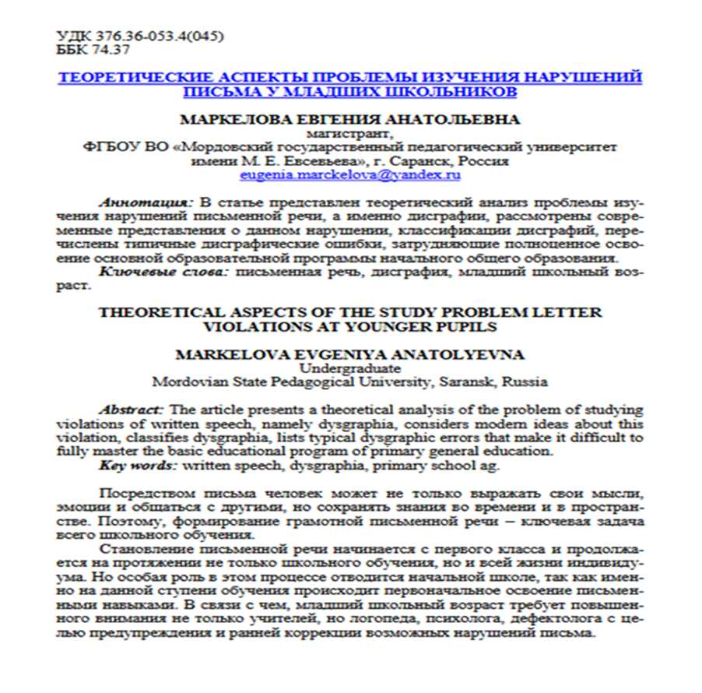
Дополнительная информация
Республиканский уровень

Slide 15

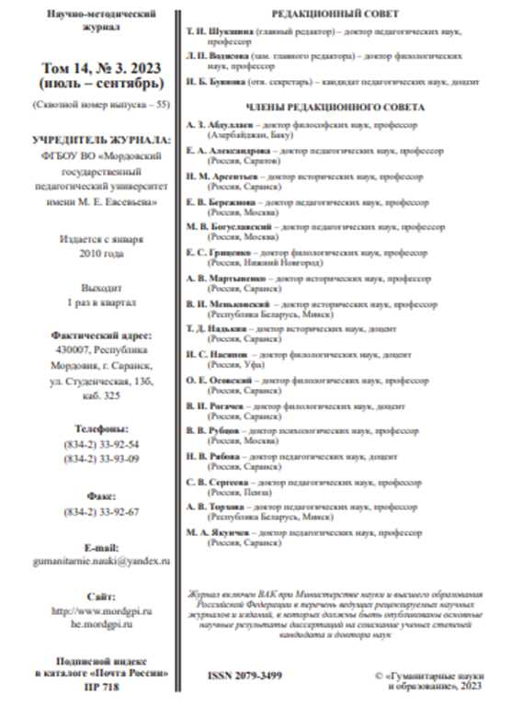
Дополнительная информация
Российский уровень

Slide 16
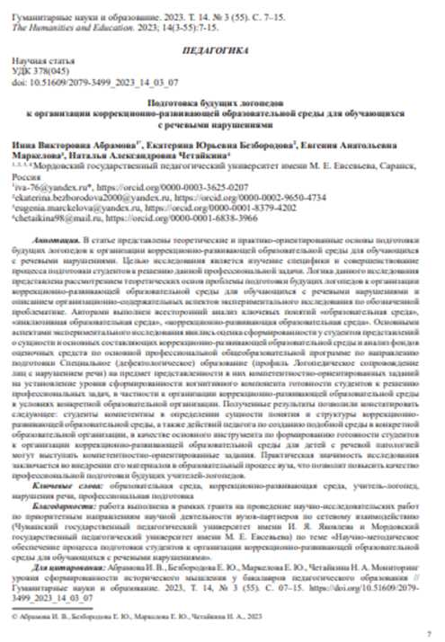
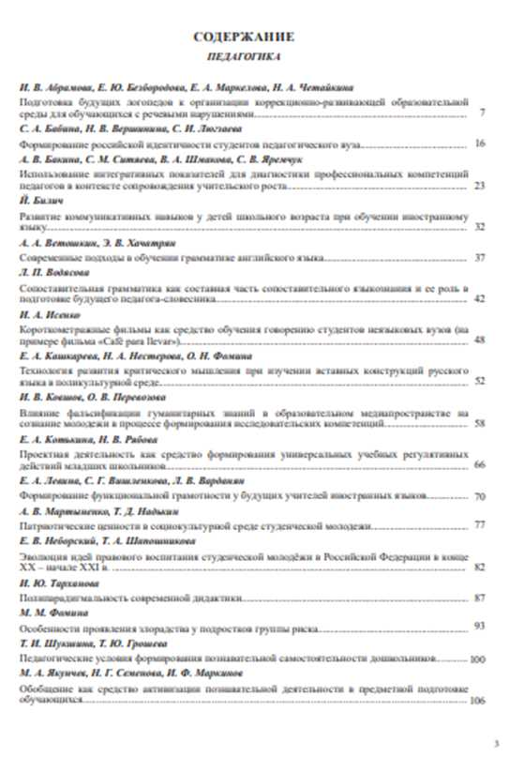

Дополнительная информация
Российский уровень

